Slide 1
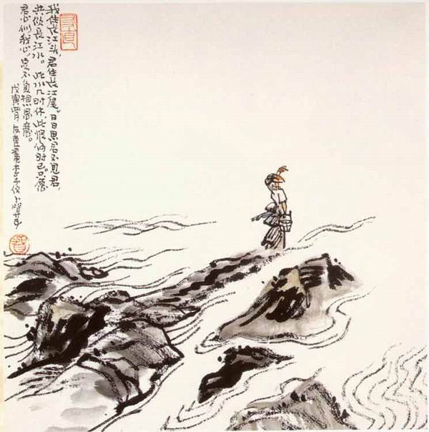
课外古诗词

Slide 2

读诗三步：
1.读明诗意（字音、句意、知人论世）
2.读懂情感（意象、细节）
3.品析手法（化虚为实、情景交融、对比……）

Slide 3

庭中有奇树
《古诗十九首》
庭中有奇树，
绿叶发华滋。
攀条折其荣，
将以遗所思。
馨香盈怀袖，
路远莫致之。
此物何足贵，
但感别经时。

Slide 4


《古诗十九首》
是中国古代文人五言诗选辑，由南朝梁萧统从传世无名氏古诗中选录十九首编入《文选》而成。
后世一般认为这组诗作于东汉时期。
Notes:
古体诗 是与近体诗相对而言的诗体。近体诗形成前，各种诗歌体裁，也称古诗、古风，有"歌"、"行"、"吟"三种载体。唐代以后，称为近体诗。
古体诗格律自由，不拘对仗、平仄，押韵较宽，篇幅长短不限，句子有四言、五言、六言、七言体和杂言体 。
近体诗，又称今体诗、格律诗，是一种讲究平仄（简单说，在普通话四声中，第一声、第二声是平声；第三声、第四声是仄声）、对仗和押韵的汉族诗歌体裁。

Slide 5
初读：读准字音
读出节奏
庭中有奇树
《古诗十九首》
庭中有奇树，
绿叶发华滋。
攀条折其荣，
将以遗所思。
馨香盈怀袖，
路远莫致之。
此物何足贵，
但感别经时。
wèi

Slide 6
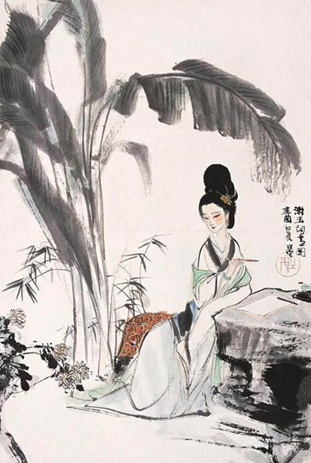
自由读：读通句意
结合注释梳理诗意
庭中有奇树
《古诗十九首》
庭中有奇树，
绿叶发华滋。
攀条折其荣，
将以遗所思。
馨香盈怀袖，
路远莫致之。
此物何足贵，
但感别经时。
Notes:
庭院里一株佳美的树，满树绿叶衬托着茂密的花朵，显得格外春意盎然。
我攀着树枝，摘下了最好看的一串花朵，想把它赠送给日夜思念的亲人。
花香充满了我的衣服襟袖之间，可是天遥地远，没人能送到亲人的手中。
并不是此花有什么珍贵，只是别离太久，想借着花儿表达怀念之情罢了。

Slide 7
品读：读懂情感
庭中有奇树
《古诗十九首》
庭中有奇树，
绿叶发华滋。
攀条折其荣，
将以遗所思。
馨香盈怀袖，
路远莫致之。
此物何足贵，
但感别经时。

Slide 8
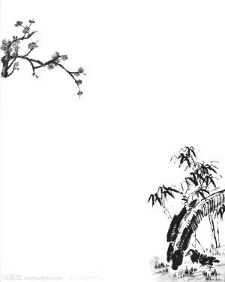
“庭中有奇树”，“奇”在何处？

Slide 9
品读：读懂情感
庭中有奇树
《古诗十九首》
庭中有奇树，
绿叶发华滋。
攀条折其荣，
将以遗所思。
馨香盈怀袖，
路远莫致之。
此物何足贵，
但感别经时。

Slide 10
品读：读懂情感
庭中有奇树
《古诗十九首》
庭中有奇树，
绿叶发华滋。
攀条折其荣，
将以遗所思。
馨香盈怀袖，
路远莫致之。
此物何足贵，
但感别经时。

Slide 11
品读：读懂情感
庭中有奇树
《古诗十九首》
庭中有奇树，
绿叶发华滋。
攀条折其荣，
将以遗所思。
馨香盈怀袖，
路远莫致之。
此物何足贵，
但感别经时。

Slide 12
“庭中有奇树”， 由树怀人！

Slide 13
迢迢牵牛星
迢迢牵牛星，皎皎河汉女。
纤纤擢素手，札札弄机杼。
终日不成章，泣涕零如雨；
河汉清且浅，相去复几许！
盈盈一水间，脉脉不得语。
zhuó
zhá
zhù
jiàn
mò

Slide 14
背诵全诗

Slide 15

赠从弟（其二）
刘桢
亭亭山上松，瑟瑟谷中风。
风声一何盛，松枝一何劲。
冰霜正惨凄，终岁常端正。
岂不罹凝寒，松柏有本性。
学以致用

Slide 16
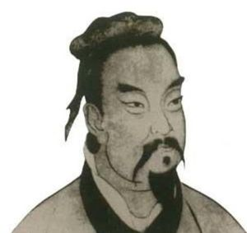
点击作者
刘桢(?-217)，字公干，汉末诗人，存诗二十多首。
他同孔融、陈琳、王粲、徐干、阮禹、应扬并称“建安七子”。他在当时甚有诗名，曹丕即称其“五言诗之善者，妙绝时人”。他性格豪迈，狂放不羁。钟嵘说他：“仗气爱奇，动多振绝。贞骨凌霜，高风跨俗。

Slide 17
关于建安七子：
又号邺（yè）中七子（曾同居魏都邺中），指东汉末建安时期（汉献帝年间）的七位文学家：孔融、陈琳、王粲（ càn ） 、徐干、阮瑀（ yǔ ） 、应玚（ yáng ） 、刘桢。
他们与“三曹”一起，构成建安作家的主力军，往往被视作三国时期文学成就的代表。

Slide 18
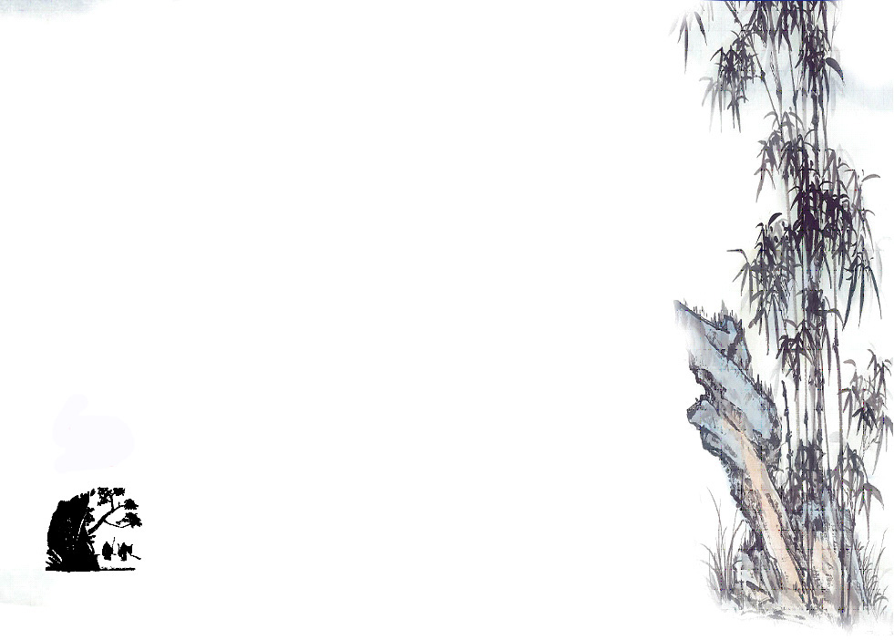
亭亭山上松，瑟瑟谷中风。
“亭亭”标示松的傲岸姿态，
“瑟瑟”摹拟刺骨的风声。
绘影绘声，简洁生动。又以“谷中”映衬“山上”，更突出了位居全诗中心的青松的傲骨。
Notes:
“亭亭”标示松的傲岸姿态，
“瑟瑟”摹拟刺骨的风声。
绘影绘声，简洁生动。又以“谷中”映衬“山上”，更突出了位居全诗中心的青松的傲骨。

Slide 19
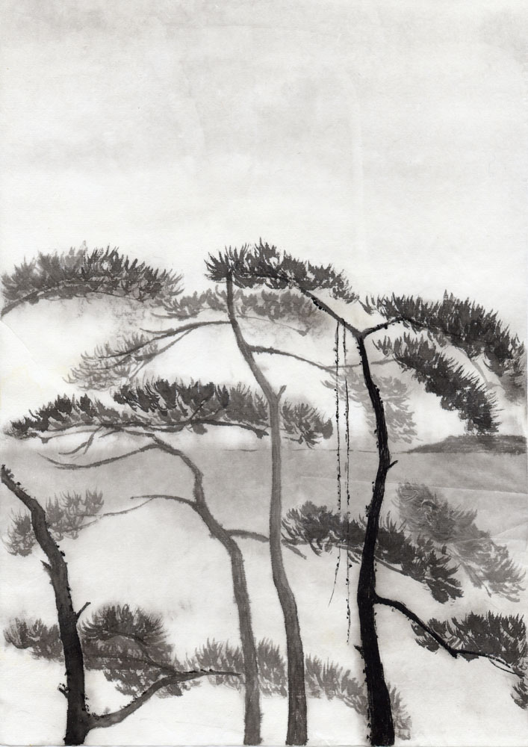
风声一何盛，松枝一何劲！
两个“一何”强调诗人感受的强烈，一“盛”一“劲”表现冲突的激烈和诗人的感情倾向。第三句诗顺接第二句，第四句呼应首句，章法绵密，展开有序。
Notes:
两个“一何”强调诗人感受的强烈，一“盛”一“劲”表现冲突的激烈和诗人的感情倾向。第三句诗顺接第二句，第四句呼应首句，章法绵密，展开有序。

Slide 20
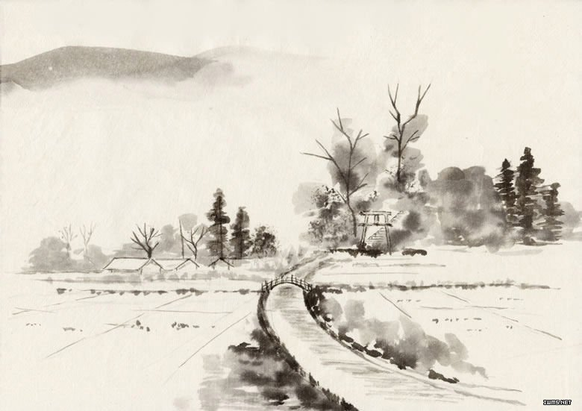
冰霜正惨凄，终岁常端正。
环境的严酷和青松岁寒不凋的特性。
Notes:
由风势猛烈而发展到酷寒的冰霜，由松枝的刚劲而拓宽为一年四季常端正，越发显出环境的严酷和青松岁寒不凋的特性。

Slide 21
岂不罹凝寒，松柏有本性！
变换句式，以有力的一问一答作结。诗人由外而内，由表层到深层，把读者眼光从“亭亭”“端正”的外貌透视到松树内在的本性，以此表明松树之所以不畏狂风严寒，是因为有坚贞不屈的高风亮节。

Slide 22
岂不罹凝寒？松柏有本性
——以一问一答作结，刘桢以松柏为喻，勉励他的堂弟坚贞自守，不因外力压迫而改变本性，号召人们处于乱世的时候要有一种坚定的人格追求。
Notes:
以一问一答作结，刘桢以松柏为喻，勉励他的堂弟坚贞自守，不因外力压迫而改变本性，号召人们处于乱世的时候要有一种坚定的人格追求。

Slide 23
【诗文导读】
刘桢的赠答诗中，最著名的是《赠从弟》三首。这三首诗分别用蘋藻、松树、凤凰比喻坚贞高洁的性格，既是对其从弟的赞美，也是诗人的自我写照。其中第二首最佳，写得豪迈凌厉，颇有“挺立自持”、“高风跨俗” 的气概。面对动乱的社会，遭遇坎坷的人生，刘桢更多地是表现个人愤慨不平的情感，因此他的作品中总是充盈着慷慨磊落之气。正如他自己所说，风霜逼迫愈严，愈能体现松柏坚贞挺拔的本性。这种精神和气骨造就了刘桢诗歌俊逸而奇丽的风格。

